Slide 1
LÍPIDOS

Slide 2
LÍPIDOS
Conjunto de moléculas orgánicas compuestas por C, H y O, en menor proporción P, S y N.
Son hidrofóbicas.
Constituyen la principal fuente de reserva de energía del organismo cuando los CHOS se terminan.

Slide 3

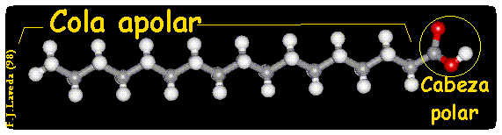
Ácidos Grasos.
Los ácidos grasos constan de una cadena alquílica con un grupo carboxil (–COOH) terminal.
Los ácidos grasos son moléculas anfipáticas, es decir, tienen una región apolar hidrófoba (la cadena hidrocarbonada) que repele el agua y una región polar hidrófila (el extremo carboxílico) que interactúa con el agua.

Slide 4
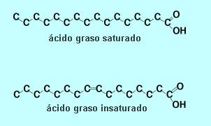
Clasificación.
Ácidos Grasos
Saturados
Insaturados
Son ácidos grasos sin dobles enlaces entre carbonos; tienden a formar cadenas extendidas.
Son ácidos grasos con dobles enlaces entre carbonos.
Doble enlace

Slide 5

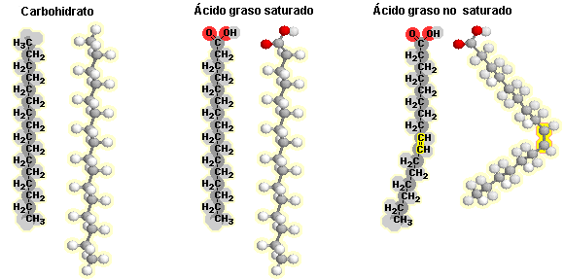
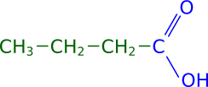
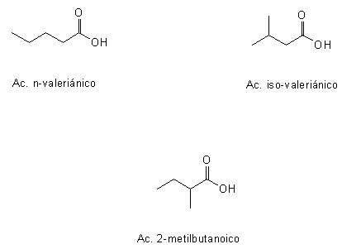
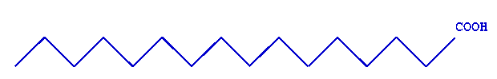
Ácidos grasos Saturados.
Los tenemos de cadena corta (volátiles):
    Ácido butírico
    Ácido isobutírico
    Ácido valérico
    Ácido isovalérico
Y de cadena larga (sólidos):
    Ácido mirístico
    Ácido palmítico
    Ácido esteárico.

Slide 6
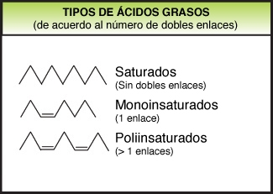
Ácidos grasos Insaturados.
Con respecto al número de dobles enlaces se clasifican en:
  Ácidos grasos monoinsaturados. Son ácidos grasos insaturados con un solo doble enlace.
    Ácido oleico.
  Ácidos grasos poliinsaturados. Son ácidos grasos insaturados con varios dobles enlaces.
    Ácido linoleico.
    Ácido linolénico.
    Ácido araquidónico.
Ácidos Grasos Esenciales

Slide 7
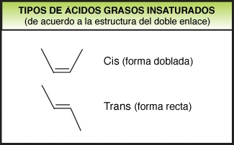
Ácidos grasos Insaturados.
Con respecto a la alineación de los átomos de hidrogeno al lado del doble enlace:
    Ácidos grasos cis. Los dos átomos de hidrógeno del doble enlace están en el mismo lado de la molécula, lo que le confiere un "codo" en el punto donde está el doble enlace; la mayoría de los ácidos grasos naturales poseen configuración cis.
    Ácidos grasos trans. Los dos átomos de hidrógeno están uno a cada lado del doble enlace, lo que hace que la molécula sea rectilínea; se encuentra principalmente en alimentos industrializados que han sido sometidos a hidrogenación, con el fin de solidificarlos (como la margarina).

Slide 8
Los lípidos son moléculas muy heterogéneas que usualmente se clasifican en dos grupos:
LÍPIDOS
SAPONIFICABLES
INSAPONIFICABLES
CONTIENEN
ÁCIDOS GRASOS
NO CONTIENEN
ÁCIDOS GRASOS

Slide 9
LÍPIDOS SAPONIFICABLES.
Compuestos por:
una cadena de hidrocarburo + ácido graso
Se clasifican en:
SIMPLES
COMPLEJOS
ACILGLICÉRIDOS
CÉRIDOS
FOSFOLÍPIDOS
GLICOLÍPIDOS
Cerebrósidos
Monoglicéridos
Diglicéridos
Fosfoglicéridos
Fosfoesfingolípidos
Gangliósidos
Triglicéridos

Slide 10

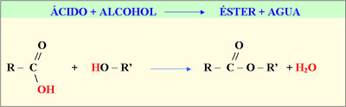
LÍPIDOS SIMPLES.
Acilglicéridos.
También se llaman acilgliceroles.
Cuando a T. A. son líquidos se les llama aceites y cuando son sólidos grasas.
Son ésteres (-COO-) de ácido graso con glicerol (glicerina). Reacción de esterificación.
Una molécula de glicerol puede reaccionar con hasta tres moléculas de ácidos grasos, puesto que tiene tres grupos hidroxilo.

Slide 11
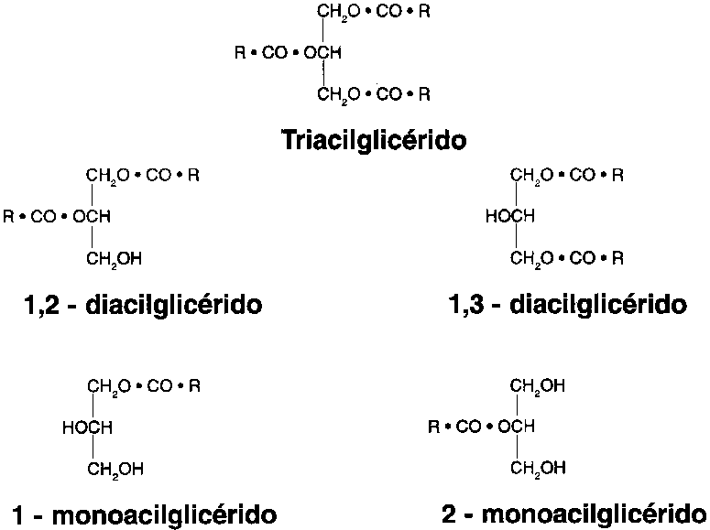
Según el número de ácidos grasos que se unan a la molécula de glicerina, existen tres tipos de acilgliceroles:
Monoglicéridos. Sólo existe un ácido graso unido a la molécula de glicerina.
Diacilglicéridos. La molécula de glicerina se une a dos ácidos grasos.
Triacilglicéridos. Llamados comúnmente triglicéridos, puesto que la glicerina está unida a tres ácidos grasos; son los más importantes y extendidos de los tres.

Slide 12
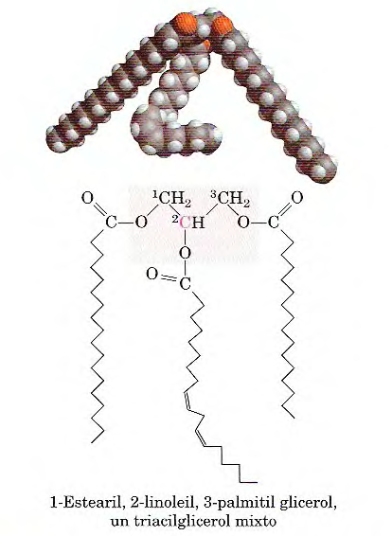
Triglicéridos.
Principal reserva energética de los animales, en los que constituyen las grasas; en los vegetales constituyen los aceites.
El exceso de lípidos es almacenado en grandes depósitos en el tejido adiposo de los animales.
Los adipositos y las semillas germinadas contienen lipasas, enzimas que catalizan la hidrólisis de los triacilgliceroles almacenados, liberando ácidos grasos que son exportados a otros lugares.

Slide 13
Triglicéridos vs Carbohidratos
  La oxidación de los triglicéridos proporciona más del doble de energía, gramo por gramo, que la de los glúcidos.
  Como los triglicéridos no están hidratados, el organismo que transporta combustible en forma de grasa no ha de transportar el peso adicional del agua de hidratación asociada con los polisacáridos almacenados. (2g por gramo de polisacárido).
  Los triglicéridos depositados en adipositos cubren las necesidades energéticas de varios meses.
Fuentes rápidas de energía metabólica.
Fácil solubilidad en agua.
El cuerpo humano ni siquiera puede almacenar las necesidades energéticas de un día en forma de glucógeno.

Slide 14
LÍPIDOS SAPONIFICABLES.
SIMPLES
COMPLEJOS
ACILGLICÉRIDOS
CÉRIDOS
FOSFOLÍPIDOS
GLICOLÍPIDOS
Cerebrósidos
Monoglicéridos
Diglicéridos
Fosfoglicéridos
Fosfoesfingolípidos
Gangliósidos
Triglicéridos

Slide 15
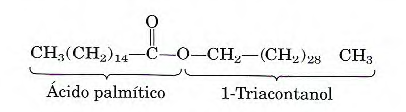
LÍPIDOS SIMPLES.
Céridos.
Se conocen como ceras.
Son sustancias altamente insolubles en medios acuosos.
A temperatura ambiente se presentan sólidas y duras.
Se obtienen por esterificación de un ácido graso con un alcohol monovalente lineal de cadena larga.
Cera de Abeja

Slide 16
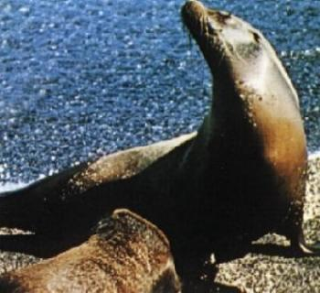
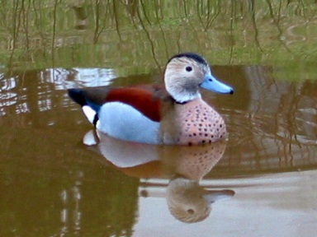

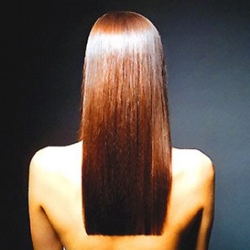
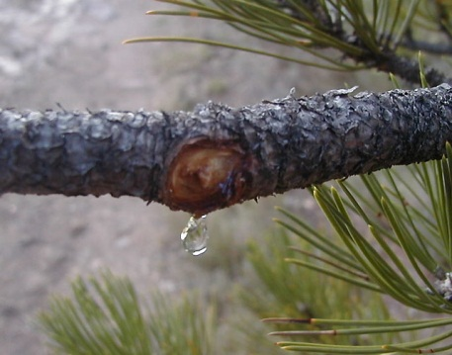
Ceras.
En los animales las podemos encontrar en la superficie del cuerpo, piel, plumas, cutícula, etc.
En los vegetales, las ceras recubren en la epidermis de frutos, tallos, junto con la cutícula o la suberina, que evitan la pérdida de agua por evaporación.
Presentan funciones de:
  Protección.
  Estructural.

Slide 17
LÍPIDOS SAPONIFICABLES.
SIMPLES
COMPLEJOS
ACILGLICÉRIDOS
CÉRIDOS
FOSFOLÍPIDOS
GLICOLÍPIDOS
Cerebrósidos
Monoglicéridos
Diglicéridos
Fosfoglicéridos
Fosfoesfingolípidos
Gangliósidos
Triglicéridos

Slide 18
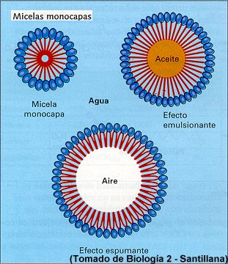
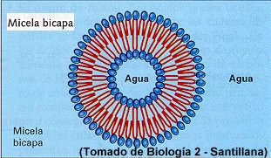
LÍPIDOS COMPLEJOS.
Son los lípidos que además de contener en su molécula hidrocarburos, ácidos grasos y glicerol también contienen otros elementos como nitrógeno, fósforo, azufre u otra biomolécula como un glúcido. A los lípidos complejos también se les llama lípidos de membrana pues son las principales moléculas que forman las membranas celulares.

Slide 19
LÍPIDOS SAPONIFICABLES.
SIMPLES
COMPLEJOS
ACILGLICÉRIDOS
CÉRIDOS
FOSFOLÍPIDOS
GLICOLÍPIDOS
Cerebrósidos
Monoglicéridos
Diglicéridos
Fosfoglicéridos
Fosfoesfingolípidos
Gangliósidos
Triglicéridos

Slide 20
LÍPIDOS COMPLEJOS.
Fosfolípidos.
Poseen un grupo fosfato que les otorga polaridad.
Se clasifican en dos grupos:
Fosfoglicéridos
Fosfoesfingolípidos
Contienen
GLICEROL
Contienen
ESFINGOSINA

Slide 21
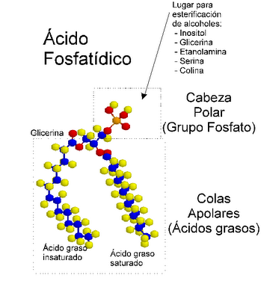
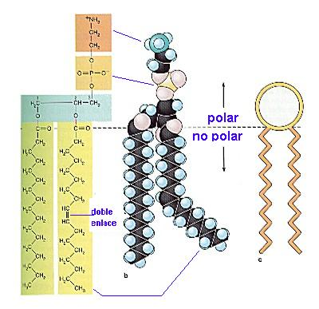
LÍPIDOS COMPLEJOS.
Fosfolípidos.
Fosfoglicéridos.
Compuestos por ácido fosfatídico:
glicerol + a. g. saturado + a. g. insaturado + grupo fosfato (con un alcohol o aminoalcohol)

Slide 22
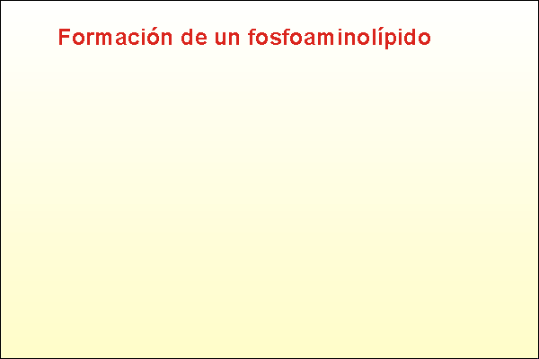

Slide 23
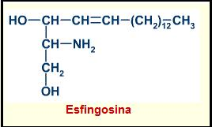
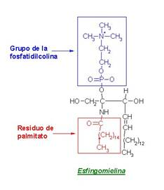
LÍPIDOS COMPLEJOS.
Fosfolípidos.
Fosfoesfingolípidos.
No contienen glicerol sino esfingosina.
Esfingosina + A. graso + Grupo fosfato (con su aminoalcohol)
Ceramida

Slide 24
LÍPIDOS SAPONIFICABLES.
SIMPLES
COMPLEJOS
ACILGLICÉRIDOS
CÉRIDOS
FOSFOLÍPIDOS
GLICOLÍPIDOS
Cerebrósidos
Monoglicéridos
Diglicéridos
Fosfoglicéridos
Fosfoesfingolípidos
Gangliósidos
Triglicéridos

Slide 25
LÍPIDOS COMPLEJOS.
Glucolípidos.
Formados por: ceramida + glúcido.
Se localizan en la cara externa de la bicapa de las membranas celulares donde actúan de receptores.
Se clasifican en dos grupos:
Cerebrósidos
Gangliósidos
ENLACE β
Contienen
OLIGOSACÁRIDO
Contienen
MONOSACÁRIDO

Slide 26
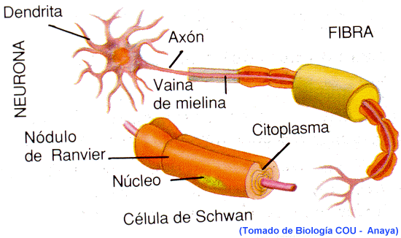
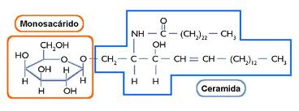
LÍPIDOS COMPLEJOS.
Glucolípidos.
Cerebrósidos.
  Tienen un único azúcar unido mediante enlace β-glucosídico al grupo hidroxilo de la ceramida.
  Los que tienen galactosa se denominan galactocerebrósidos (como la frenosina) y se encuentran de manera característica a las membranas plasmáticas de células del tejido nervioso
  Los que contienen glucosa (glucocerebrósidos) se hallan en las membranas plasmáticas de células de tejidos no nerviosos.

Slide 27
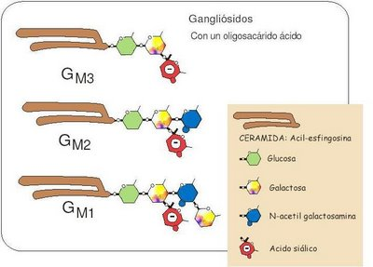
LÍPIDOS COMPLEJOS.
Glucolípidos.
Gangliósidos.
  La ceramida se une a un oligosacárido complejo en el que siempre hay ácido siálico. Los gangliósidos constituyen el 6% de los lípidos de membrana de la materia gris del cerebro humano y se hallan en menor cantidad en las membranas de la mayoría de los tejidos animales no nerviosos.

Slide 28
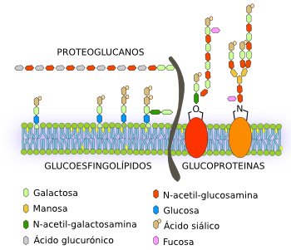
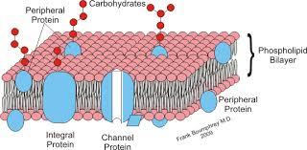

Slide 29
LÍPIDOS INSAPONIFICABLES.
A diferencia de los saponificables, estos:
No contienen ácidos grasos.
Se clasifican en:
TERPENOIDES
EICOSANOIDES
ESTEROIDES

Slide 30
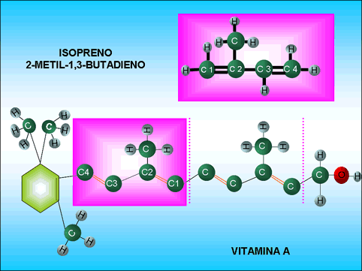
TERPENOIDES.
También llamados terpenos o isoprenoides, son lípidos derivados del hidrocarburo isopreno.
Los terpenos biológicos constan, como mínimo de dos moléculas de isopreno.
Algunos terpenos importantes son los aceites esenciales (mentol, limoneno, geraniol), el fitol (que forma parte de la molécula de clorofila), las vitaminas A, K y E, los carotenoides (que son pigmentos fotosintéticos) y el caucho (que se obtiene del árbol Hevea brasiliensis).

Slide 31
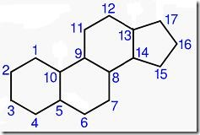
ESTEROIDES.
Son derivados del núcleo del hidrocarburo esterano (ciclopentanoperhidrofenantreno).
Entre los esteroides más destacados se encuentran los ácidos biliares, las hormonas sexuales, los corticosteroides, la vitamina D y el colesterol.
Esteroides Anabólicos es la forma como se conoce a las substancias sintéticas basadas en hormonas sexuales masculinas (andrógenos). Estas hormonas promueven el crecimiento de músculos (efecto anabólico) así como también el desarrollo de las características sexuales masculinas (efecto andrógeno). (1930 para tratar el Hipogonadismo, también facilitaban el crecimiento de músculos en los animales de laboratorio, ATLETAS.

Slide 32

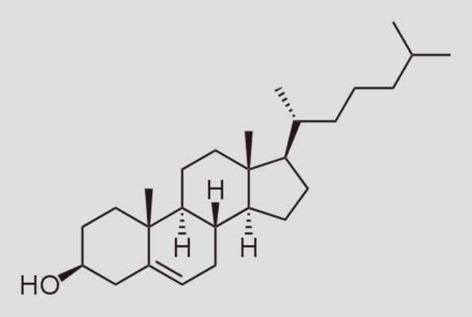
¿Cómo obtenemos colesterol?
De forma extrínseca e intrínseca.

Slide 33
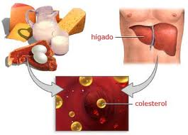
Se produce en el retículo endoplásmico liso de los hepatocitos, a partir de Aco A.
Si se consume mucho colesterol la producción interna disminuye y viceversa.
Al degradarse el colesterol se convierte en ácidos biliares que se excretan por orina o por heces fecales.

Slide 34
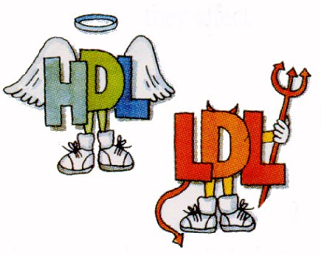
Lipoproteínas.
LDL: lipoproteína de baja densidad; transporta colesterol del hígado a los tejidos; (colesterol malo).
HDL: lipoproteínas de alta densidad; transporta el colesterol de tejidos a hígado; (colesterol bueno).

Slide 35
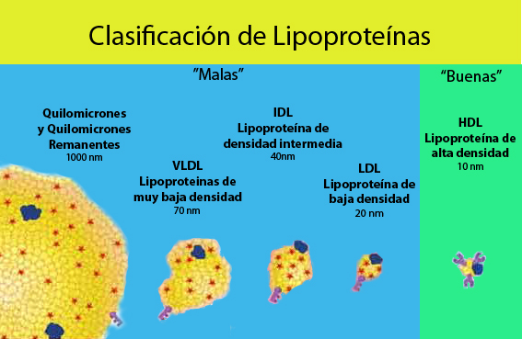

Slide 36
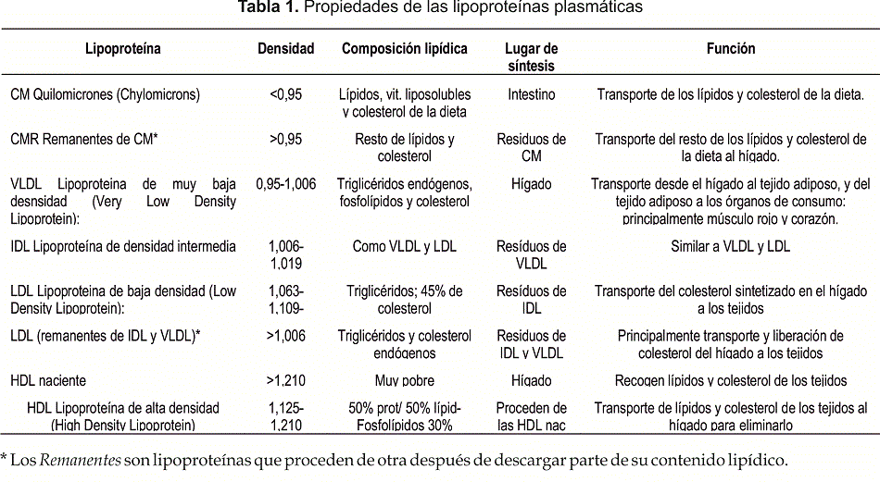

Slide 37
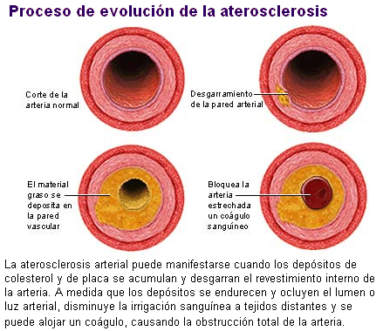
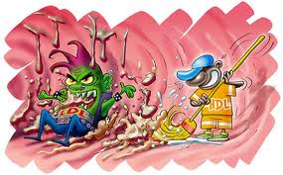

Slide 38
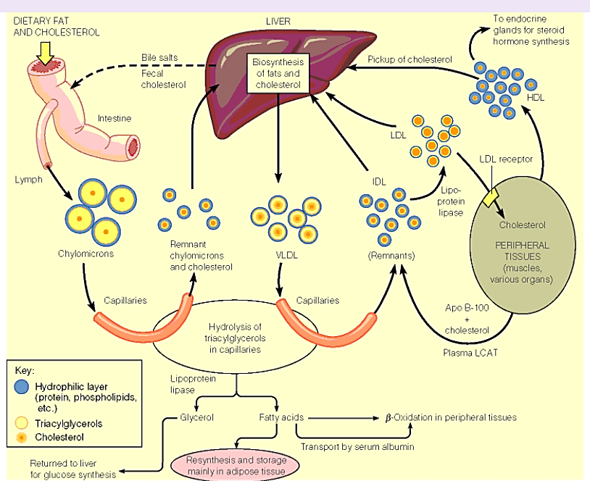

Slide 39
EICOSANOIDES.
Los eicosanoides o icosanoides son lípidos derivados de los ácidos grasos esenciales de 20 carbonos tipo omega-3 y omega-6. Los principales precursores de los eicosanoides son el ácido araquidónico, el ácido linoleico y el ácido linolénico.
Pueden clasificarse en tres tipos: prostaglandinas, tromboxanos y leucotrienos.
Cumplen amplias funciones como mediadores para el sistema nervioso central, los procesos de la inflamación y de la respuesta inmune tanto de vertebrados como invertebrados. Constituyen las moléculas involucradas en las redes de comunicación celular más complejas del organismo animal, incluyendo el hombre.

Slide 40
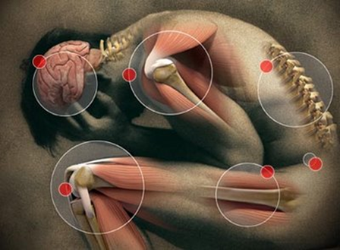
PROSTAGLANDINAS:
Intervienen en la respuesta inflamatoria: vasodilatación, aumento de la permeabilidad de los tejidos permitiendo el paso de los leucocitos, antiagregante plaquetario, estímulo de las terminaciones nerviosas del dolor...
Aumento de la secreción de mucus gástrico, y disminución de secreción de ácido gástrico.
Provocan la contracción de la musculatura lisa. Esto es especialmente importante en la del útero de la mujer. En el semen humano hay cantidades pequeñas de prostaglandinas para favorecer la contracción del útero y como consecuencia la ascensión de los espermatozoides a las trompas uterinas; son liberadas durante la menstruación, para favorecer el desprendimiento del endometrio. Así, los dolores menstruales son tratados muchas veces con inhibidores de la liberación de prostaglandinas.
Intervienen en la regulación de la temperatura corporal.
Controlan el descenso de la presión arterial al favorecer la eliminación de sustancias en el riñón.

Slide 41
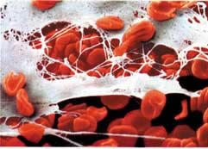
TROMBOXANOS
El TXA2 actúa como un potente agregante plaquetario (el mayor descubierto hasta ahora) y vasoconstrictor, el cual a su vez se transforma en el tromboxano B2, que es inactivo, pero más estable que el anterior.
Su principal función biológica es participar en la Hemostasia, es decir en los procesos de coagulación y agregación plaquetaria. En el sistema respiratorio, particularmente el TXA2, es un potente broncoconstrictor. Debido a su función en la agregación plaquetaria, el TXA2 es importante en el cierre de las heridas y hemorragias que permanentemente se producen en nuestro organismo.

Slide 42
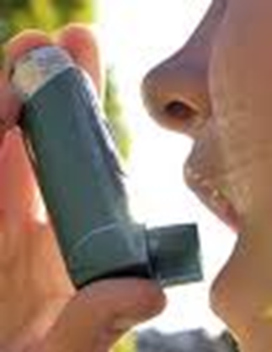
LEUCOTRIENOS
Los leucotrienos son constrictores extremadamente potentes de la musculatura lisa. Como las vías aéreas periféricas de los pulmones son muy sensibles, es posible relacionar entonces este tipo de sustancias con las dificultades respiratorias de los pacientes asmáticos.
Además, los leucotrienos participan en los procesos de inflamación crónica, aumentando la permeabilidad vascular y favoreciendo, por tanto, el edema de la zona afectada.

Slide 43
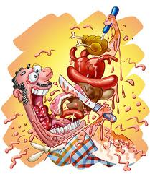
Fuentes de lípidos

Slide 44
Ácidos grasos.
Saturados
Incrementan niveles de LDL.
Se deben limitar al 10% de las calorias.
Productos animales: mantequilla, queso, leche entera, helados, carnes grasosas, aceite de coco y palma.
Insaturados
Ayudan a bajar el colesterol en la sangre pero tienen muchas calorías. (limitar su consumo).
Monoinsaturados: aceite de oliva y canola (omegas) disminuyen el LDL
Poliinsaturados: aceite de pescado, azafrán , girasol, maiz, soya; diminuyen el LDL y el HDL.

Slide 45
Ácidos grasos.
cis
Se encuentran en alimentos naturales.
Son las grasas menos dañinas que se pueden consumir.
trans
En alimentos hidrogenados para solidificarlos.
Incrementan los niveles de LDL y disminuyen los de HDL.
Generan radicales libres (además del aumento de peso y el fumar).
Se encuentran en alimentos fritos, productos comerciales horneados y margarinas.

Slide 46
La lipoproteína HDL se forma en el cuerpo; no hay alimentos que la contengan, pero si que ayuden a que se forme.
En los niños menores de 2 años es recomendable la dieta alta en lípidos por el desarrollo cerebral.

Slide 47
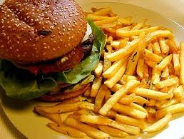
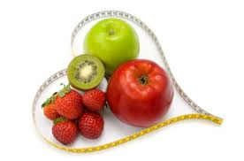
Alimentos bajos en grasas:
Granos enteros, frutas y verduras. (La fibra evita la absorción de colesterol de los alimentos).

Slide 48
FUNCIONES DE LOS LÍPIDOS.
De reserva energética: 9.4kcal/g.
Estructural: fosfolípidos, glicolípidos; colesterol en membranas.
Protección de organos blandos: tejido adiposo.
Reguladores: hormonas, respuesta inmune.
Transportadores: por ácidos biliares y lipoproteínas.

